Slide 1

Dor de Eminescu
Proiect realizat de Orvas Diana Ștefania

Slide 2

Prezentare generală
Mihai Eminescu s-a născut la Botoşani la 15 ianuarie 1850. Este al şapte-lea din cei 11 copii ai căminarului Gheorge Eminovici, provenit dintr-o familie de ţărani români din nordul Moldovei şi al Ralucăi Eminovici, născută Juraşcu, fiică de stolnic din Joldeşti. A fost un poet, prozator și jurnalist român, socotit de cititorii români și de critica literară drept cea mai importantă voce poetică din literatura română.
- Semnătura acestuia

Slide 3
Copilăria
Îşi petrece copilăria la Botoşani şi Ipoteşti, în casa părinteasca şi prin împrejurimi, într-o totală libertate de mişcare şi de contact cu oamenii şi cu natura. Această stare o evocă cu adîncă nostalgie în poezia de mai târziu "Fiind băiat…” sau "O, rămâi".
Viața, cariera și studiile
Între 1858 şi 1866, urmează cu intermitenţe şcoala la Cernăuţi. Termină clasa a IV-a clasificat al cinci-lea din 82 de elevi după care face 2 clase de gimnaziu. Părăseşte şcoala în 1863, revine ca privatist în 1865 şi pleacă din nou în 1866. Între timp, e angajat ca funcţionar la diverse instituţii din Botoşani (la tribunal şi primărie) sau pribegeşte cu trupa Tardini-Vlădicescu.

Slide 4
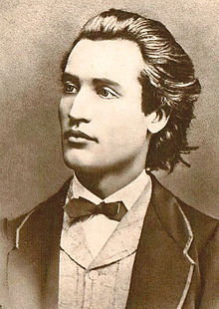
Viața, cariera și studiile
Între 1869 şi 1862 este student la Viena. Urmează ca auditor extraordinar Facultatea de Filozofie şi Drept, dar audiază şi cursuri de la alte facultăţi. Activează în rândul societăţilor studenţeşti, se împrieteneşte cu Ioan Slavici; o cunoaşte la Viena pe Veronica Micle; începe colaborarea la "Convorbiri Literare”; debutează ca publicist în ziarul "Albina” din Pesta.
Între 1872 şi 1874 este student la Berlin. Junimea îi acordă o bursă cu condiţia să-şi ia doctoratul în filozofie. Urmează cu regularitate două semestre, dar nu se prezintă la examene.

Slide 5
Viața, cariera și studiile
Se întoarce în ţară, trăind la Iaşi între 1874-1877. E director al Bibliotecii Centrale, profesor suplinitor, revizor şcolar pentru judeţele Iaşi şi Vaslui, redactor la ziarul "Curierul de Iaşi “. Continuă să publice în "Convorbiri Literare”. Devine bun prieten cu Ion Creangă pe care îl introduce la Junimea. Situaţia lui materială este nesigură; are necazuri în familie; este îndrăgostit de Veronica Micle.
În 1877 se mută la Bucureşti, unde pînă în 1883 este redactor, apoi redactor-şef la ziarul "Timpul“. Desfăşoară o activitate publicistică excepţională, tot aici i se ruinează însă sănătatea. Acum scrie marile lui poeme Scrisorile, Luceafărul etc.

Slide 6
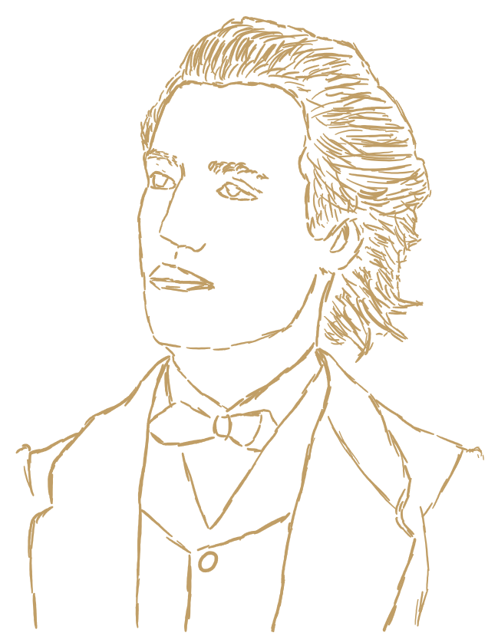
Bătrânețea și moartea tragică
În anii 1883-1889 Eminescu scrie foarte puţin sau chiar deloc.
Mihai Eminescu se stinge din viaţă în condiţii dubioase şi interpretate diferit în mai multe surse la 15 iunie 1889 (15 iunie, în zori - ora 3) în casa de sănătate a doctorului Şuţu. E înmormîntat la Bucureşti, în cimitirul Bellu; sicriul e dus pe umeri de patru elevi de la Şcoala Normală de Institutori.

Slide 7
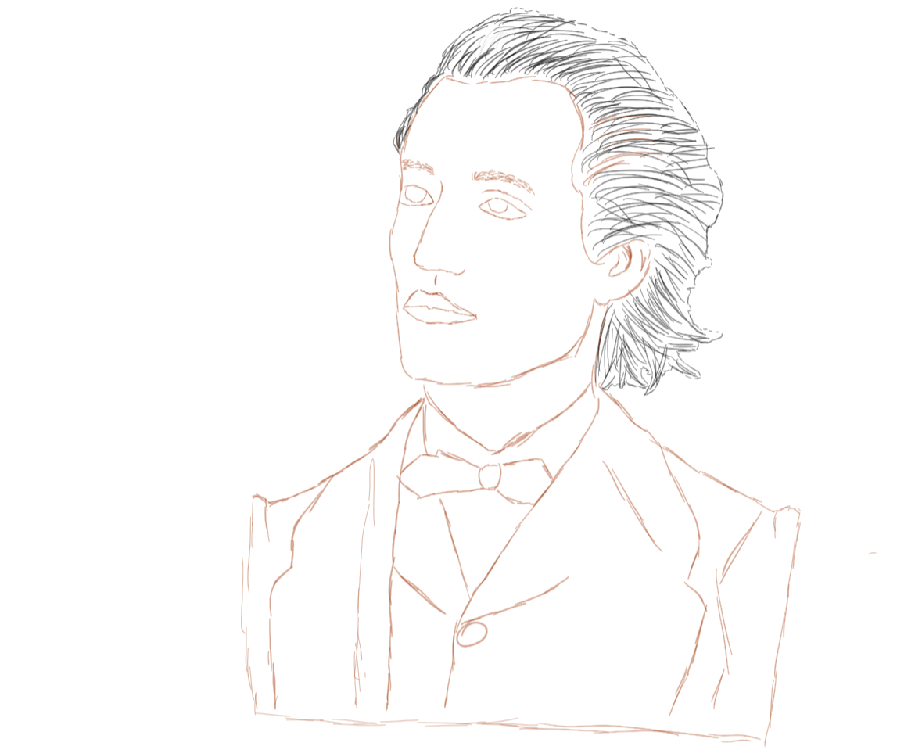
Diana
Ce cauţi unde bate luna
Pe-un alb izvor tremurător
Şi unde păsările-ntruna
Se-ntrec cu glas ciripitor?
N-auzi cum frunzele-n poiană
Şoptesc cu zgomotul de guri
Ce se sărută, se hârjoană
În umbr-adâncă de păduri?
În cea oglindă mişcătoare
Vrei să priveşti un straniu joc.
O apă vecinic călătoare
Sub ochiul tău rămas pe loc?
S-a desprimăvărat pădurea,
E-o nouă viaţă-n orice zvon,
Şi numai tu gândeşti aiurea,
Ca tânărul Endymion.
De ce doreşti singurătate
Şi glasul tainic de izvor?
S-auzi cum codrul frunza-şi bate,
S-adormi pe verdele covor?
Iar prin lumina cea rărită,
Din valuri reci, din umbre moi,
S-apar-o zână liniştită
Cu ochii mari, cu umeri goi?
Ah! acum crengile le-ndoaie
Mâinuţe albe de omăt,
O faţă dulce şi bălaie,
Un trup înalt şi mlădiet.
Un arc de aur pe-al ei umăr,
Ea trece mândră la vânat
Şi peste frunze fără număr
Abia o urmă a lăsat.

